Slide 1

Nouvelle taxe sur les plus-values: impact sur les structures de private equity Nouveau régime carried interest
International Fiscal Association
13 January 2026

Slide 2
Nouvelle taxe sur les plus-values: impact sur les structures private equity
1.

Slide 3

Nouvelle taxe sur les plus-values – contextualisation
Circonscription au contexte du private equity
Contribuables concernés :
Investisseurs assujettis à l’impôt des personnes physiques (et à l’impôt des personnes morales)
Actifs financiers concernés :
actions ou parts d’organismes de placement collectif alternatif (OPCA) de droit belge (art. 3, al. 1er, 2°, loi du 19 avril 2014, Loi OPCA) ou de véhicules analogues de droit étranger
qui prennent la forme statutaire (société d’investissement) ou contractuelle (fonds commun de placement)
Opérations concernées :
Rachats d’actions ou parts propres / liquidations (partielles)
Ventes
Certaines réorganisations
Investors
Limited Partners
Fund
AIF
Portfolio Companies
Loyens & Loeff - Nouvelle taxe sur les plus-values : impact sur les structures private equity & nouveau régime carried interest – Nicolas Bertrand – 13/01/2026

Slide 4
Nouvelle taxe sur les plus-values – notion d’OPCA
Les actions ou parts d’OPCA sont explicitement visées par la nouvelle taxe sur les plus-values
Nouvel art. 92, § 1, CIR : « les actifs financiers visés à l’article 90, al. 1, 9°, c) comprennent […] les instruments financiers visés à l’article 2, 1°, a) à k), de la loi du 2 août 2002 relative à la surveillance du secteur financier et aux services financiers […] ».
EdM, p. 20 et s.: « l’interprétation du terme « instrument financier » au sens de l’impôt sur les plus-values se fait par référence à la loi du 2 août 2002 relative à la surveillance du secteur financier et aux services financiers. L’article 2, 1°, de la loi précitée contient une liste d’instruments financiers. Cette liste comprend les instruments suivants qui sont également pertinents pour l’application de l’impôt sur les plus-values :
[…]
c) Les parts d’organismes de placement collectif […] »
Loyens & Loeff - Nouvelle taxe sur les plus-values : impact sur les structures private equity & nouveau régime carried interest – Nicolas Bertrand – 13/01/2026

Slide 5
Nouvelle taxe sur les plus-values – notion d’OPCA
Les actions ou parts d’OPCA sont explicitement visées par la nouvelle taxe sur les plus-values
Art. 3, Loi OPCA : pour l'application de la présente loi et des arrêtés et règlements pris pour son exécution, on entend par :
1° « organisme de placement collectif » : un organisme, belge ou étranger, dont l'objet est le placement collectif de moyens financiers ;
2° « organisme de placement collectif alternatif » ou « OPCA » : des organismes de placement collectif, y compris leurs compartiments d'investissement, qui
lèvent des capitaux auprès d'un certain nombre d'investisseurs en vue de les investir, conformément à une politique d'investissement définie, dans l'intérêt de ces investisseurs ; et
qui ne répondent pas aux conditions de la Directive 2009/65/CE. […]
10° « fonds commun de placement » : l'organisme de placement collectif qui revêt la forme contractuelle, constitué d'un patrimoine indivis géré par une société de gestion d'OPCA pour le compte des participants, dont les droits sont représentés par des parts ;
11° « société d'investissement » : l'organisme de placement collectif qui revêt la forme statutaire, constitué, conformément aux dispositions de la présente loi et de ses arrêtés d'exécution, sous la forme d'une société dotée de la personnalité juridique;[…] »
Loyens & Loeff - Nouvelle taxe sur les plus-values : impact sur les structures private equity & nouveau régime carried interest – Nicolas Bertrand – 13/01/2026

Slide 6
Nouvelle taxe sur les plus-values – notion d’OPCA
Article 2, CIR :
[…] 5°, f) société d'investissement : toute société dont l'objet consiste dans le placement collectif de capitaux 5°bis […] Par fonds commun de placement, il faut entendre: […]
« le patrimoine indivis géré par une société de gestion d'organismes de placement collectif alternatifs pour le compte des participants, conformément aux dispositions de la loi du 19 avril 2014 relative aux organismes de placement collectif alternatifs et à leurs gestionnaires ou conformément à des dispositions analogues de droit étranger.[…] »
Loyens & Loeff - Nouvelle taxe sur les plus-values : impact sur les structures private equity & nouveau régime carried interest – Nicolas Bertrand – 13/01/2026

Slide 7
Nouvelle taxe sur les plus-values – OPCA statutaires
Catégorisation fiscale des OPCA statutaires :
OPCA normalement assujettis à l’impôt des sociétés >< qui bénéficient d’un régime exorbitant du droit commun (article 21, 2°, CIR) ;
OPCA qui investissent max. 10% en créances >< plus de 10% en créances (article 19bis, CIR).
Différentes opérations taxables :
(Remboursements de capital)
(Dividendes)
Rachats d’actions propres et liquidations (partielles)
Ventes
Loyens & Loeff - Nouvelle taxe sur les plus-values : impact sur les structures private equity & nouveau régime carried interest – Nicolas Bertrand – 13/01/2026

Slide 8
Nouvelle taxe sur les plus-values – OPCA statutaires
Rachats d’actions propres – principes
Les rachats d’actions propres peuvent donner lieu à la réalisation d’une plus-value taxable sous le nouveau régime :
Art. 186, al. 1, CIR :
Les rachats d’actions ou parts propres sont assimilés à des dividendes distribués, à concurrence de la différence entre le prix de rachat ou, à défaut, la valeur de ces actions ou parts, sur la quote-part de la valeur réévaluée du capital libéré représenté par ces actions ou parts.
Art. 186, al. 2, CIR :
Le moment imposable est toutefois reporté jusqu’à l’un des événements taxables suivants :
Annulation des actions ou parts
Revente avec perte (à concurrence de la moins-value actée)
Réduction de valeur actée (à concurrence de la réduction de valeur actée)
Au plus tard lors de la dissolution
Art. 18 al.1, 2°ter, CIR renvoie à l’article 186, CIR
Renvoi à la circulaire 2017/C/12
Loyens & Loeff - Nouvelle taxe sur les plus-values : impact sur les structures private equity & nouveau régime carried interest – Nicolas Bertrand – 13/01/2026

Slide 9
Nouvelle taxe sur les plus-values – OPCA statutaires
Rachats d’actions propres – principes (suite)
A défaut d’événement taxable survenu au cours de l’exercice comptable du rachat, le rachat donnera le cas échéant lieu à taxation au titre de plus-value.
« Par conséquent, en cas de rachat d’actions propres impliquant la survenance d’une des situations listées à l’article 186, alinéa 2, CIR 92, au cours de l’exercice comptable du rachat d’actions, il y aura taxation, dans le chef de l’actionnaire, au titre de dividende reçu, à concurrence de l’excédent que présente le prix d’acquisition sur la valeur réévaluée du capital libéré représenté par les actions cédées.
À l’inverse, en cas de rachat d’actions propres sans survenance d’une des situations listées à l’article 186, alinéa 2, CIR 92, au cours du même exercice comptable que celui du rachat d’actions, il y aura taxation d’une plus-value sur actif financier dans le chef de l’actionnaire à concurrence de la différence entre le prix reçu pour la cession à titre onéreux des actions et leur valeur d’acquisition. » (Doc. Ch., 56-1244/001, p. 6 et 7).
! Différence en termes de base imposable avec un boni de rachat assimilé à un dividende (article 18, al. 1, 2°ter, CIR).
Rachats d’actions propres avec annulation: pas de step-up au 31/12/2025.
Rachats d’actions propres sans annulation :
Step-up au 31/12/2025
« Pour certains actifs, tels que les fonds non cotés en bourse qui n’ont pas nécessairement un cours de clôture au 31 décembre 2025, la dernière valeur nette d’inventaire connue pour 2025 pourra être utilisée. » (Doc. Ch., 56-1244/001, p. 51).
Valeur d’acquisition en cas de remboursement de capital préalable ?
Loyens & Loeff - Nouvelle taxe sur les plus-values : impact sur les structures private equity & nouveau régime carried interest – Nicolas Bertrand – 13/01/2026

Slide 10
Nouvelle taxe sur les plus-values – OPCA statutaires
Rachats d’actions propres – principes (suite)
S’agissant d’actions ou parts, les plus-values réalisées peuvent en principe rentrer dans les trois catégories de l’article 90,9°, CIR :
Plus-values internes
Plus-values sur participations substantielles
Autres plus-values
« À la question de savoir si l’intention est que l’article 90, alinéa 1er, 9°, a), en projet, du CIR 92 s’applique aussi aux bonis de rachat obtenus à la suite d’un rachat par une SICAV (“Société d’investissement à capital variable”) dans laquelle on détient plus de 50 %, le délégué a répondu par l’affirmative. » (Doc. Ch., 56-1244/001, p.129).
Loyens & Loeff - Nouvelle taxe sur les plus-values : impact sur les structures private equity & nouveau régime carried interest – Nicolas Bertrand – 13/01/2026

Slide 11
Nouvelle taxe sur les plus-values – OPCA statutaires
Rachats d’actions propres et liquidations (partielles) – OPCA avec régime exorbitant du droit commun
Article 21, 2°, CIR
« Les revenus des capitaux et biens mobiliers ne comprennent pas:
[…] 2° Les revenus autres que ceux visés à l'article 40 17, § 1er, 6°, 40 19, § 1er, alinéa 1er, 4° et 19bis, d'actions ou parts, payés ou attribués en cas de partage total ou partiel de l'avoir social ou d'acquisition d'actions ou parts propres par une société d'investissement qui bénéficie dans le pays de son domicile fiscal d'un régime d'imposition distinct exorbitant du droit commun ».
Ratio legis
Articulation avec l’article 90, 9°, CIR
Le principe demeure: boni de rachat et de liquidation (partielle) non-imposables au titre de revenus mobiliers en vertu de l’article 21, 2°, CIR
Taxation « par défaut » en vertu de l’article 90,9°, CIR juncto article 96/2, al.1, 6°, CIR
« La sixième exonération mentionnée dans le nouvel article 96/2, CIR 92, est un article crucial dans l’ensemble du système de l’impôt sur les plus-values. En effet, cet article empêche la double imposition lorsqu’un revenu était déjà taxable en tant que revenu professionnel ou revenu mobilier. Cette exemption fonctionne à cet égard comme une règle prioritaire ou un feu de signalisation. »
« Le nouveau régime proposé de taxation des plus-values sur actifs financiers ne modifie pas ces règles fondamentales. Dès lors, il ne fait aucun doute qu’un revenu tombant sous la qualification de plus-value réalisée sur un actif financier ne peut simultanément être qualifié de revenu mobilier et/ou de revenu professionnel et/ou de revenu immobilier et/ou de revenu divers. Lorsqu’il s’agit de déterminer à quelle catégorie un revenu appartient, il convient d’être attentif aux définitions et conditions énoncées pour chaque catégorie, et de privilégier le spécifique au général (lex specialis derogat generali).
Dès lors, si des fictions ou qualifications fiscales spécifiques existent actuellement, elles continuent à s’appliquer.
Certaines dispositions du CIR 92 excluent d’office certains revenus d’une catégorie déterminée. Il en est ainsi de l’article 21, CIR 92, qui énonce toute une série d’éléments qui ne peuvent pas être qualifiés de revenus mobiliers. Ces éléments pourraient donc logiquement tomber dans une des autres catégories restantes (Cass., 6 mai 2011 F.10.0050.N). » (Doc. Ch., 56-1244/001, p. 39 et 40).
Loyens & Loeff - Nouvelle taxe sur les plus-values : impact sur les structures private equity & nouveau régime carried interest – Nicolas Bertrand – 13/01/2026

Slide 12
Nouvelle taxe sur les plus-values – OPCA statutaires
Rachats d’actions propres et liquidations (partielles) – OPCA avec régime exorbitant du droit commun
Cass., 6 mai 2011 - conclusions de l’avocat-général Thijs :
« Het feit dat liquidatieboni niet als inkomsten van roerende goederen en kapitalen kunnen worden belast, sluit evenwel niet uit dat zij belastbaar kunnen zijn als diverse inkomsten in de zin van artikel 90, 1° WIB92.
Artikel 21, 2° WIB92 bepaalt enkel dat de liquidatieboni "niet belastbaar zijn als inkomsten van roerende goederen en kapitalen", doch stelt niet dat liquidatieboni van belastingen zijn vrijgesteld, noch dat zij niet belastbaar kunnen zijn als diverse inkomsten.
Het belasten van liquidatieboni op grond van artikel 90, 1° WIB92 is derhalve niet onverenigbaar met de uitsluitingsbepaling van artikel 21, 2° WIB92 waarin liquidatieboni immers slechts als roerende inkomsten worden vrijgesteld van belastingen.
[…]
Artikel 90, 1° WIB92, belast enkel die inkomsten die zonder dat artikel niet belastbaar zouden zijn omdat ze om bepaalde redenen niet vallen onder het belastingregime van de andere soorten belastbare inkomsten (arrest, folio 1361, tweede zin). »
Loyens & Loeff - Nouvelle taxe sur les plus-values : impact sur les structures private equity & nouveau régime carried interest – Nicolas Bertrand – 13/01/2026

Slide 13
Nouvelle taxe sur les plus-values – OPCA statutaires
Rachats d’actions propres et liquidations (partielles) – OPCA avec régime exorbitant du droit commun
Liquidations (partielles)
Boni de liquidation: non-imposable en tant que revenus de capitaux et biens mobiliers selon l’article 21, 2°, CIR
→ Taxation en vertu de l’article 90,9°, CIR
Rachats d’actions propres
Avec annulation :
Non-imposable en tant que revenus de capitaux et biens mobiliers selon l’article 21, 2°, CIR
→ Taxation en vertu de l’article 90, 9°, CIR
Sans annulation :
Ne constitue pas un revenu mobilier mais une plus-value
→ Taxation en vertu de l’article 90, 9°, CIR
Maintien de l’article 21, 2°, CIR afin de garantir une taxation au taux de 10%
Suppression de l’exonération de précompte mobilier prévue à l’article 106, §9, a), AR/CIR ?
Interaction possible avec la Taxe Caïman
OPCA dédiés : exonération spécifique introduite au nouvel article 96/2, al. 1, 7°, CIR afin d’éviter une double imposition (ajout identique à celui prévu à l’article 21, 12°, CIR)
Loyens & Loeff - Nouvelle taxe sur les plus-values : impact sur les structures private equity & nouveau régime carried interest – Nicolas Bertrand – 13/01/2026

Slide 14
Nouvelle taxe sur les plus-values – OPCA statutaires
Articulation avec l’article 19bis CIR
Une opportunité de simplification manquée
Version initiale de l’EdM:
« L’ article 19bis a perdu son raison d’être en raison de l’introduction de la Impôt sur les plusvalues. Après tout, ceux-ci fonctionnaient comme une forme d’impôt sur les gains en capital. La pratique montre que cet article est extrêmement complexe à appliquer, surtout après l’abrogation de la directive sur l’épargne. Par ailleurs, cet article donne régulièrement lieu à des discussions entre l’administration fiscale et les contribuables. […] Ce gouvernement est déterminé à simplifier la législation fiscale et à abolir les entraves fiscales. Eh bien, l’abolition de ces articles est une application de ces principes. »
Loyens & Loeff - Nouvelle taxe sur les plus-values : impact sur les structures private equity & nouveau régime carried interest – Nicolas Bertrand – 13/01/2026

Slide 15
Nouvelle taxe sur les plus-values – OPCA statutaires
Articulation avec l’article 19bis, CIR
OPCA visés par l’article 19bis, CIR : Un gain soumis à deux régimes distincts avec des bases imposables distinctes !
« Un cas particulier concerne l’application simultanée de l’article 19bis, CIR 92 et de l’impôt sur les plus-values tel que prévu à l’article 90, alinéa 1er, 9°, CIR 92. » En cas de fait imposable dans les deux articles (c’est-à-dire l’achat, la vente ou la distribution d’un fonds d’investissement), le revenu imposable selon l’article 19bis CIR92 devra d’abord être calculé. »
« Bij belastbaar feit in beide artikelen (zijnde inkoop, verkoop of verdeling van een beleggingsfonds), zal eerst het belastbaar inkomen onder artikel 19bis WIB 92 dienen te worden berekend. » Doc. Ch., 56-1244/001, p. 41.
Principe : « Déduction de la “base imposable 19bis » de la « nouvelle base imposable de la plus-value. » (EdM, p. 41)
Exemple : OPCA qui ne calcule pas de TIS (Taxable Income per Share) :
Acquisition le 1/1/2020 pour 100 (25 p.c. investis en obligations et le reste en actions)
VNI au 31/12/2025: 150
Vente le 30/6/2026: 250 (=VNI)
Revenu 19bis, CIR: 150 x 25% = 37,50 taxable à 30% = 11,25
Plus-value taxable sous le nouveau régime: 250-150= 100
Déduction de la base imposable 19bis, CIR: (= 100-37,50) = 62,50 taxable à 10% = 6,25
Total: 17,50 EUR
Loyens & Loeff - Nouvelle taxe sur les plus-values : impact sur les structures private equity & nouveau régime carried interest – Nicolas Bertrand – 13/01/2026

Slide 16
Nouvelle taxe sur les plus-values – OPCA contractuels
Principe de transparence fiscale immédiate et absolue
Obligation de ventilation prévue à l’article 321bis, CIR
Article 18, 19, 19bis, 19quater, CIR
Modification de l’article 265, al. 1, 4°, CIR afin d’exonérer de précompte mobilier les distributions faites par un fonds commun de placement et provenant de plus-values visées par le nouvel article 90,9°, CIR.
Loyens & Loeff - Nouvelle taxe sur les plus-values : impact sur les structures private equity & nouveau régime carried interest – Nicolas Bertrand – 13/01/2026

Slide 17
Nouvelle taxe sur les plus-values – OPCA contractuels
A défaut de ventilation adéquate
Taxation sanction (30%) prévue à l’article 19ter, CIR
« Les intérêts comprennent également toute somme attribuée ou mise en paiement à ses membres par un fonds commun de placement, autre que celle attribuée à l'occasion du rachat de ses parts propres ou du partage total ou partiel de son avoir social. »
Quid des sommes attribuées à l’occasion des rachats de parts/liquidation (partielles) ?
Article 19bis, CIR si >10% investi en créances et à concurrence de la composante intérêts
Solde: non-taxable à défaut de disposition légale?
Nouveau régime
Primauté de l’article 19bis, CIR
Solde taxable en vertu de l’article 90,9°, CIR
Plus-values internes
Plus-values sur participations substantielles
Autres plus-values
Loyens & Loeff - Nouvelle taxe sur les plus-values : impact sur les structures private equity & nouveau régime carried interest – Nicolas Bertrand – 13/01/2026

Slide 18
Nouvelle taxe sur les plus-values – réorganisations d’OPCA
Introduction d’un régime de roll-over pour certaines réorganisations d’OPCA
Nouveaux articles 95/1 CIR et 96/1, CIR
Opérations visées :
Fusions, scissions, ou opérations assimilées à une fusion ou à une scission réalisée par une société d’investissement ou un fonds commun de placement ou par un compartiment de celle-ci ou de celui-ci,
Transformation d’un fonds commun de placement ou d’un de ses compartiments en une société d’investissement ou en l’un de ses compartiments.
→ Le projet initial couvrait également les changements de classes d’actions/de compartiments (i.e. rachats de parts suivis de la souscription de nouvelles parts)
Exonération temporaire des plus-values : les actions ou parts reçues sont réputées acquises à la date d’acquisition des actions ou parts échangées et pour la même valeur
En cas de scission : répartition de la valeur d’acquisition sur la base de la valeur réelle des OPCA issus de la scission par rapport à la valeur réelle de l’OPCA scindé (exemple: Doc. Ch., 56-1244/001, p. 35-36).
Loyens & Loeff - Nouvelle taxe sur les plus-values : impact sur les structures private equity & nouveau régime carried interest – Nicolas Bertrand – 13/01/2026

Slide 19
Nouveau régime carried interest
2.
Loyens & Loeff - Nouvelle taxe sur les plus-values : impact sur les structures private equity & nouveau régime carried interest – Nicolas Bertrand – 13/01/2026

Slide 20
Nouveau régime carried interest
Notion de carried interest – structure classique
Managers / Investment advisors
Co-investment
AIFM
GP / Statutory Director
Investors
Limited Partners
Carried Interest
Fund Management Services
Fund
AIF
Portfolio Companies
Loyens & Loeff - Nouvelle taxe sur les plus-values : impact sur les structures private equity & nouveau régime carried interest – Nicolas Bertrand – 13/01/2026

Slide 21
Nouveau régime carried interest
Notion de carried interest – mécanique de la distribution waterfall
80/20
Repayment of Capital
Preferred return
Catch-up
Remboursement des apports effectués par les investisseurs
Généralement 8% par an, capitalisé
Les managers reçoivent 20% des bénéfices totaux
Ratio de distribution des bénéfices supplémentaires
Loyens & Loeff - Nouvelle taxe sur les plus-values : impact sur les structures private equity & nouveau régime carried interest – Nicolas Bertrand – 13/01/2026

Slide 22
Nouveau régime carried interest
Notion de carried interest – exemple de distribution waterfall
Commitments = 100
LPs 99
Mgmt 1
Investissement = 100
Prix de cession = 150
Preferred return supposé = 48
Repayment of Capital
150
2
0
50
100
Preferred return
48
Catch-up
2
80/20
Répartition finale
LPs = 48 (96%)
Mgmt = 2 (4%)
Loyens & Loeff - Nouvelle taxe sur les plus-values : impact sur les structures private equity & nouveau régime carried interest – Nicolas Bertrand – 13/01/2026

Slide 23
Nouveau régime carried interest – situation antérieure
Absence de régime fiscal spécifique
Revenus professionnels ?
Revenus divers / mobiliers ?
Gestion normale du patrimoine privé ?
Jurisprudence limitée, plutôt favorable au contribuable (Anvers, 25 février 2025).
Loyens & Loeff - Nouvelle taxe sur les plus-values : impact sur les structures private equity & nouveau régime carried interest – Nicolas Bertrand – 13/01/2026

Slide 24
Nouveau régime carried interest – caractéristiques principales
Nouvelle catégorie de revenus mobiliers (article 17, §1, 6°, CIR)
« les intéressements aux plus-values reçus par un bénéficiaire d'un intéressement aux plus-values. »
Qualification comme revenus mobiliers “verrouillée” (article 37, al. 5, CIR)
Taux distinct de 25% (article 171, 3°, octies, CIR)
Perçu par voie de précompte mobilier libératoire (article 269, §1, 10°, CIR)
Pas de centimes additionnels communaux en cas d’imposition distincte (article 171, 3°, octies, CIR juncto 466, al. 2, CIR)
Limité aux contribuables à l’IPP et à l’INR/PP (article 2, §1, 22°, CIR)
« Bénéficiaire d'un intéressement aux plus-values : Toute personne physique ou une personne qui lui est liée qui exerce des activités, directement ou indirectement, pour un véhicule carried interest ou son gestionnaire. »
Limité aux OPCA de l’UE ou véhicules analogues hors UE (article 2, §1, 23°, CIR)
« Véhicule carried interest : Tout organisme belge ou étranger de placement collectif, y compris leurs compartiments d'investissements, qui (i) lève des capitaux auprès d'un certain nombre d'investisseurs en vue de les investir, conformément à une politique d'investissement définie, dans l'intérêt de ces investisseurs et (ii) qui ne répond pas aux conditions de la directive 2009/65/CE ou, pour les organismes de placement collectif qui ne sont pas établis au sein de l'Union européenne, qui ne répondent pas aux conditions d'une réglementation analogue à la directive 2009/65/CE . »
Limité à la partie disproportionnée du rendement, quelque soit sa qualification première (attribution contractuelle, dividende, intérêt, plus-value, boni de rachat/de liquidation) (article 19quater, CIR)
« […] à l’exclusion de la part des bénéfices provenant d’un véhicule carried interest qui constitue le rendement d’un investissement du bénéficiaire d’un intéressement aux plus-values dans ce véhicule carried interest, pour autant que ce rendement soit proportionnel et ne dépasse pas globalement ce qu’un investisseur qui n’est pas un bénéficiaire d’un intéressement aux plus-values reçoit de son investissement »
Loyens & Loeff - Nouvelle taxe sur les plus-values : impact sur les structures private equity & nouveau régime carried interest – Nicolas Bertrand – 13/01/2026

Slide 25
Nouveau régime carried interest – objectifs du législateur
Objectifs affichés dans l’EdM
Compétitivité de la Belgique
Neutralité fiscale avec une détention en société
Sécurité juridique
Critiques sévères du Conseil d’Etat
Au regard du principe d’égalité
« […] le Conseil d’État n’aperçoit pas de justification adéquate du dispositif en projet au regard du principe d’égalité en matière fiscale, que ce soit dans l’exposé des motifs ou dans les réponses du délégué. » (Doc. Ch., 56, 0909/001, p.313).
Qualification exclusive comme revenus mobiliers
Justification du taux de 25%
Limitation aux OPCA
Au regard du principe de légalité matérielle
Détermination de la quote-part proportionnelle du rendement
« Il faut dès lors insérer dans l’article 19quater, alinéa 1er, en projet, du CIR 92 des critères objectifs permettant de déterminer ce qui peut ou non être considéré comme des intéressements aux plus-values imposables. » (Doc. Ch., 56, 0909/001, p.316)
Loyens & Loeff - Nouvelle taxe sur les plus-values : impact sur les structures private equity & nouveau régime carried interest – Nicolas Bertrand – 13/01/2026

Slide 26
Nouveau régime carried interest – questions spécifiques
« Bénéficiaire d’un intéressement aux plus-values »
Nécessité d’exercer des activités, directement ou indirectement, pour un véhicule de carried interest ou son gestionnaire
Couvre notamment les managers qui exercent leurs activités en société de management
Quid des good leavers qui ont conservé leurs parts de carried interest?
« une personne qui lui est liée » : article 2, §1, 13/1, al., 2 et 3, CIR :
« L’alinéa 1er ne s'applique pas en ce qui concerne les institutions, entités et sociétés visées dans cet alinéa, a) à c), dont les droits sont détenus à plus de 50 p.c. par une personne, ou plusieurs personnes liées entre elles, le cas échéant considéré distinctement par compartiment.
Pour l'application de l'alinéa 2, des personnes sont liées à d'autres personnes lorsque :
Une ou plusieurs personnes, physiques ou morales, exercent le contrôle sur une autre personne morale, telle que visée à l'article 1:14 du Code des sociétés et des associations, ou ;
Ces personnes sont parentes ou alliées jusqu'au quatrième degré, ou ;
Ces personnes sont mariées entre elles, cohabitent légalement, ou ont établi leur domicile ou leur siège de la fortune à la même adresse; »
Bénéficiaires non-résidents fiscaux belges: Qualification sur la base des CPDI ?
Plus-values?
Autres revenus?
Loyens & Loeff - Nouvelle taxe sur les plus-values : impact sur les structures private equity & nouveau régime carried interest – Nicolas Bertrand – 13/01/2026

Slide 27
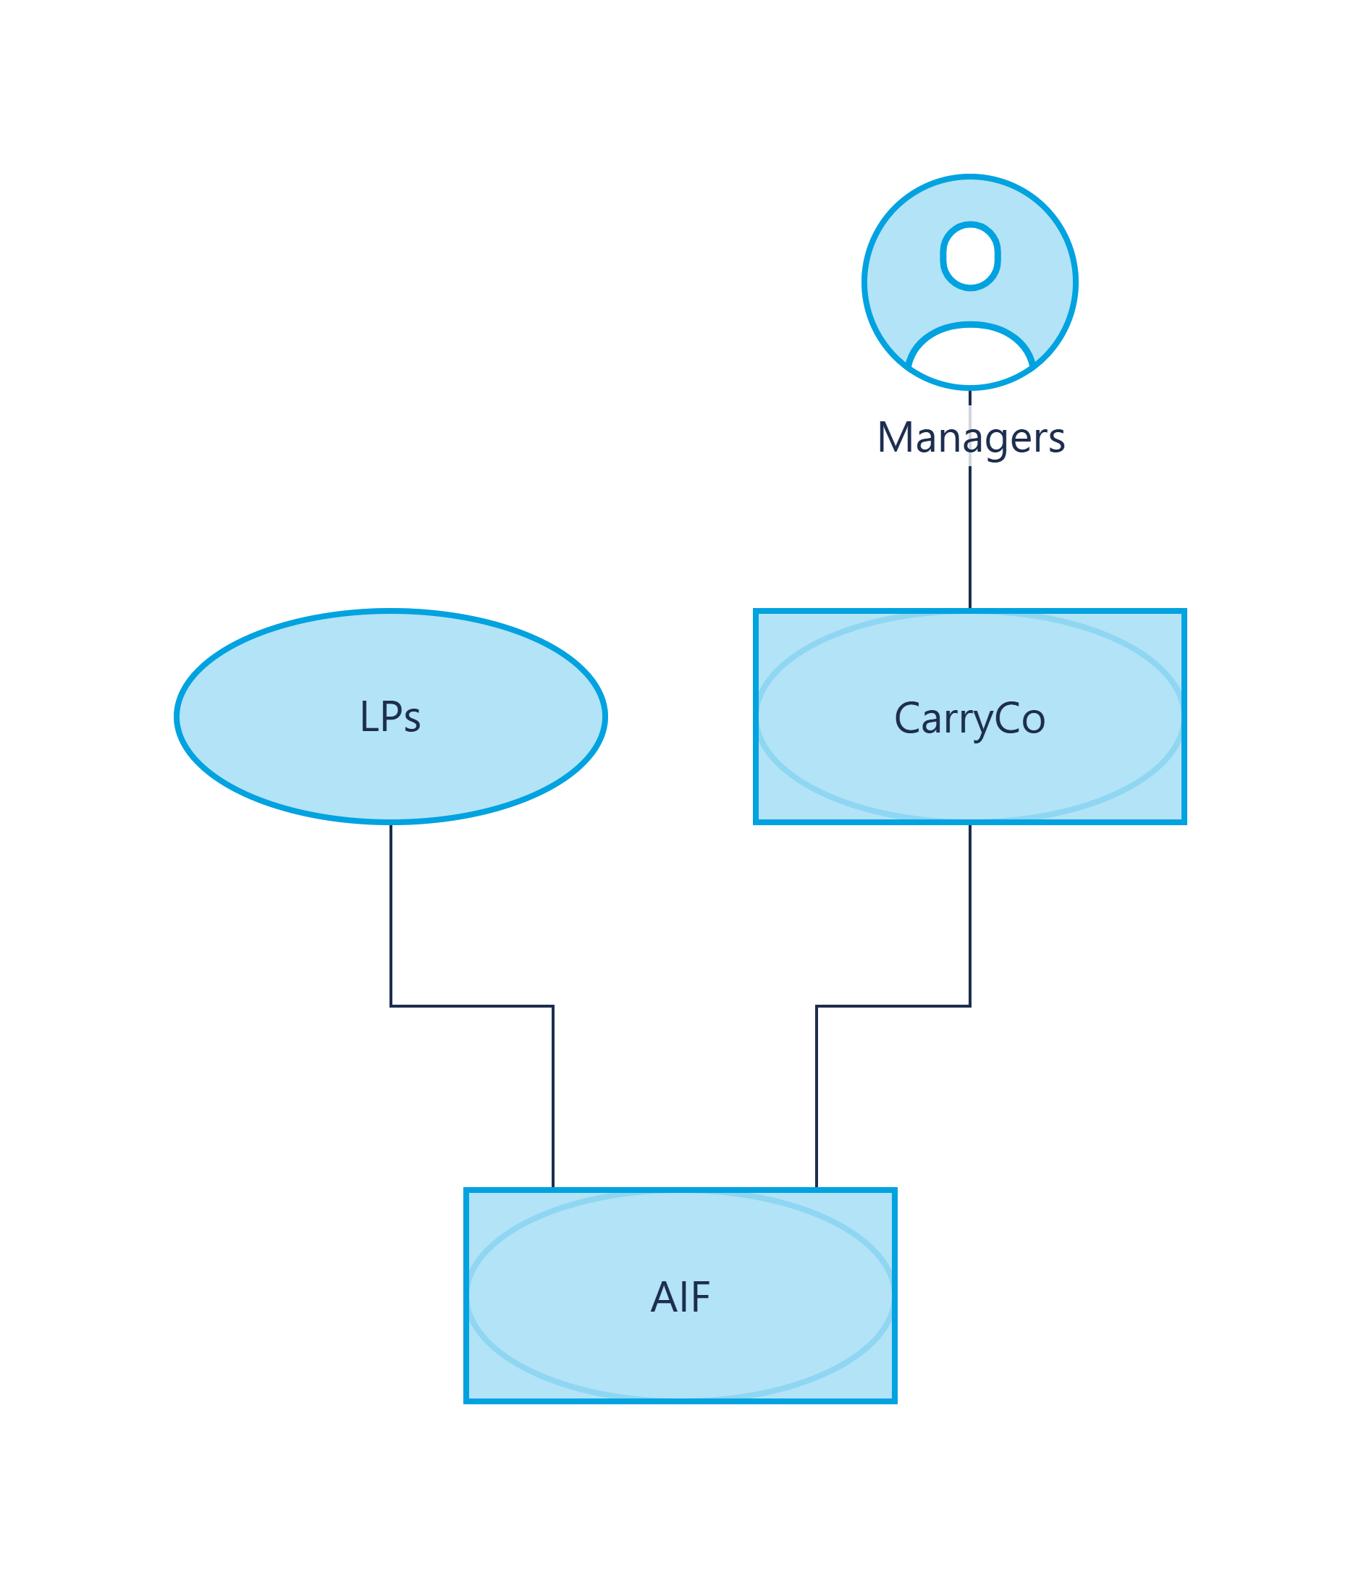
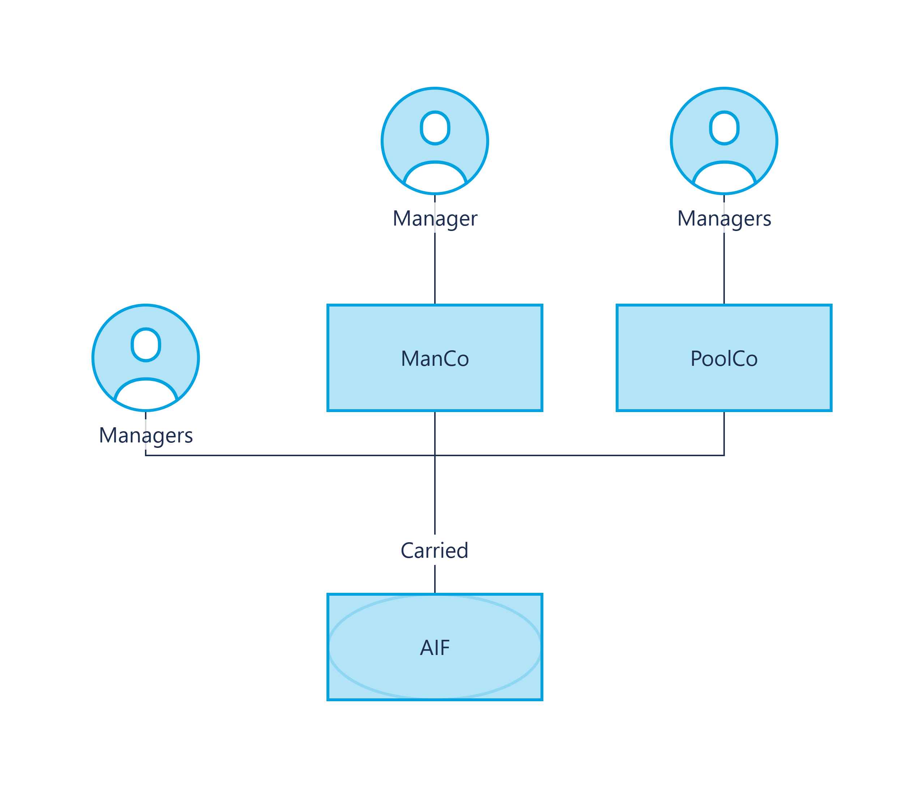
Nouveau régime carried interest – questions spécifiques
« Véhicule carried interest »
Limité aux OPCA ou véhicules analogues hors UE
Exclusion des mécanismes d’intéressement équivalents émis :
Par des holdings d’investissement ou family offices ;
Dans le cadre de management incentive plans (sweet equity/ratchet).
Requiert une analyse des caractéristiques intrinsèques du véhicule en tant qu’OPCA
Quid Carryco? quid Poolco ?
Loyens & Loeff - Nouvelle taxe sur les plus-values : impact sur les structures private equity & nouveau régime carried interest – Nicolas Bertrand – 13/01/2026

Slide 28
Nouveau régime carried interest – questions spécifiques
Détention de carried interest via société de management
Pleinement taxable à l’impôt des sociétés sauf bénéfice du régime RDT
Nouvelle disposition anti-abus: interdiction de constituer une réserve de liquidation pour les sociétés qui détiennent des parts de carried interest
« Cette réserve de liquidation ne peut être constituée aussi longtemps que la société visée à l'alinéa 1er détient des actions ou des parts d'un véhicule carried interest, y compris l'année au cours de laquelle ces actions ou parts ont fait l'objet d'une cession définitive et dans la mesure où ils sont ainsi détenus indirectement par un bénéficiaire d'un intéressement aux plus-values ». (article 184quater, in fine, CIR)
« Le projet de loi précise clairement que cette limitation ne s’applique qu’aux actions ou parts détenues indirectement par un bénéficiaire de carried interest. Les investisseurs passifs qui investissent dans un véhicule de carried interest peuvent toujours constituer une réserve de liquidation. » (Doc. Ch., 56, 0909/010, p. 58).
Bénéfice du régime VVPRbis demeure
« Une modification concernant le régime VVPR-bis, et donc de l’article 269, § 2 du CIR, n’a en effet pas été prévue, car il s’agit techniquement d’une méthodologie différente de celle de la réserve de liquidation. » (Doc. Ch., 56, 0909/010, p. 58).
Loyens & Loeff - Nouvelle taxe sur les plus-values : impact sur les structures private equity & nouveau régime carried interest – Nicolas Bertrand – 13/01/2026

Slide 29
Nouveau régime carried interest – questions spécifiques
« Intéressements aux plus-values » (article 19quater, CIR)
Définition très large – vise toutes les formes de distributions :
Contractuelles (SCSp, FPCI,…)
Intérêts/ dividendes, boni de rachat et de liquidation
Plus-values
Exclusion des parts de carried interest acquises via le régime des options sur actions (loi du 26 mars 1999)
« En outre, l’octroi d’intéressement aux plus-values au moyen d’options sur actions, surtout s’ils nécessitent un investissement très limité, constitue un mode d’attribution fiscalement agressif, que le gouvernement ne considère pas souhaitable d’inclure dans la nouvelle réglementation en matière d’intéressement aux plus-values. » (Doc. Ch., 56, 0909/001, p. 9)
Après déduction de la valeur d’acquisition
Les frais d’acquisition ou de cession ne sont pas déductibles (manque renvoi au nouvel article 171, 3°, octies, CIR dans l’article 22, §1, CIR)
Loyens & Loeff - Nouvelle taxe sur les plus-values : impact sur les structures private equity & nouveau régime carried interest – Nicolas Bertrand – 13/01/2026

Slide 30
Nouveau régime carried interest – questions spécifiques
« Intéressements aux plus-values » (article 19quater, CIR) – suite
Seul le rendement “disproportionné” est visé
« Hiervoor kan bijvoorbeeld worden gekeken naar de overeenkomst(en) die de verschillende partijen onderling hebben gesloten of de werkelijke rendementen die de passieve investeerders hebben behaald. » (Doc. Ch., 56, 0909/001, p. 315)
« Afin de déterminer « le rendement normal », il faut tenir compte des contrats conclus avec les investisseurs lors de la création du véhicule. Après tout, ceux-ci sont conclus avant que les investissements n’aient lieu. » (Doc. Ch., 56, 0909/001, p. 8)
Quid du rendement provenant de l’exonération des management fees ?
Quid lorsque le rendement obtenu par les investisseurs passifs n’est pas encore définitivement connu ?
Clauses d’escrow
Risque de claw-back
En cas de cession des parts de carried interest : simulation du distribution waterfall ?
Loyens & Loeff - Nouvelle taxe sur les plus-values : impact sur les structures private equity & nouveau régime carried interest – Nicolas Bertrand – 13/01/2026

Slide 31
Nouveau régime carried interest – perception de l’impôt
Prélèvement via précompte mobilier libératoire
Redevables du précompte mobilier: débiteurs du revenu (article 261, 4°, CIR)
« Les habitants du Royaume, sociétés résidentes, associations, institutions, établissements et organismes quelconques ou personnes morales assujetties à l’impôt des personnes morales, ainsi que les contribuables assujettis à l’impôt des non-résidents, débiteurs de revenus visés 17 à l'article 17, § 1er, 5° et 6°. »
Lorsque du carried interest provient d’un fonds situé à l’étranger, l’entité liée belge liée au sens de l’article 1:20, CSA est redevable du précompte mobilier (nouvel article 261, al. 5, CIR)
Exemption de précompte mobilier pour le carried interest distribué par un fonds commun de placement s’il respecte l’obligation de ventilation prévue à l’article 321bis, CIR (article 265, 4°, CIR)
Exemption pour les revenus attribués à des contribuables autres que personnes physiques (article 265, 5°, CIR)
Loyens & Loeff - Nouvelle taxe sur les plus-values : impact sur les structures private equity & nouveau régime carried interest – Nicolas Bertrand – 13/01/2026

Slide 32
Nouveau régime carried interest – adaptations techniques
Modification de l’article 21, 2°, CIR : primauté du nouvel article 19quater, CIR
Interaction avec la Taxe caïman : Risque de double imposition évité via l’article 21, 12°, CIR (pas de modification législative nécessaire)
Adaptations techniques diverses : prise en compte des intéressements au plus-values dans les mécanismes de calcul :
du quotient conjugal (article 87 et 88, CIR)
de la quotité exemptée pour personnes à charge (article 134, CIR)
de l’imputation des réductions d’impôt (article 178/1, CIR)
du paiement étalé de l’impôt sur certaines plus-values (article 413/1, CIR)
Loyens & Loeff - Nouvelle taxe sur les plus-values : impact sur les structures private equity & nouveau régime carried interest – Nicolas Bertrand – 13/01/2026

Slide 33
Nouveau régime carried interest – entrée en vigueur
Revenus payés ou attribués à partir du 29 juillet 2025
S’applique aux structures existantes sauf:
Carried interest placé en escrow par des véhicules carried interest mis en liquidation avant le 29 juillet 2025
Exclusion du régime de la réserve de liquidation: à partir de l’exercice d’imposition 2026
Loyens & Loeff - Nouvelle taxe sur les plus-values : impact sur les structures private equity & nouveau régime carried interest – Nicolas Bertrand – 13/01/2026

Slide 34
Nouveau régime carried interest – détermination du rendement (dis)proportionné
Commitments = 100
LPs 99
Mgmt 1
Investissement = 100
Prix de cession = 150
Preferred return supposé = 48
Repayment of Capital
150
2
0
50
100
Preferred return
48
Catch-up
2
80/20
Répartition finale
LPs: 99+48 MOIC 1,48
Mgmt: 1+2 MOIC 3
Revenu taxable: 2
1,52 au titre de carried interest
0,48 suivant régime ordinaire
Loyens & Loeff - Nouvelle taxe sur les plus-values : impact sur les structures private equity & nouveau régime carried interest – Nicolas Bertrand – 13/01/2026

Slide 35
Nouveau régime carried interest – détermination du rendement (dis)proportionné
Commitments = 200
LPs 198
Management 2
Investissement 1 = 100
Prix de cession 1 = 200
Preferred return supposé = 20
Répartition cession investissement 1
LPs: 99+20+60 MOIC = 1,80
Mgmt : 1+5+15 MOIC = 21
Revenu taxable: 20
19,20 au titre de carried interest
0,80 suivant régime ordinaire
Investissement 2 = 100
Prix de cession 2 = 20
Répartition cession investissement 2
LPs: 20 MOIC = 0,2
Mgmt: 0 MOIC = 0
Repayment of Capital
100
200
+ 20
100
80
75
0
Répartition totale (avant clawback)
LPs: 99+20+60+20 MOIC = 1
Mgmt: 1+20 MOIC = 21
Preferred return
20
Répartition finale (après clawback)
LPs: 99+20+60+20+20 MOIC = 1,2
Mgmt: 1+20-20 MOIC = 0,5
Revenu taxable: 0
Catch-up
5
80/20
LPs 60 / Mgmt 15
Loyens & Loeff - Nouvelle taxe sur les plus-values : impact sur les structures private equity & nouveau régime carried interest – Nicolas Bertrand – 13/01/2026

Slide 36
Questions ?

